Slide 1
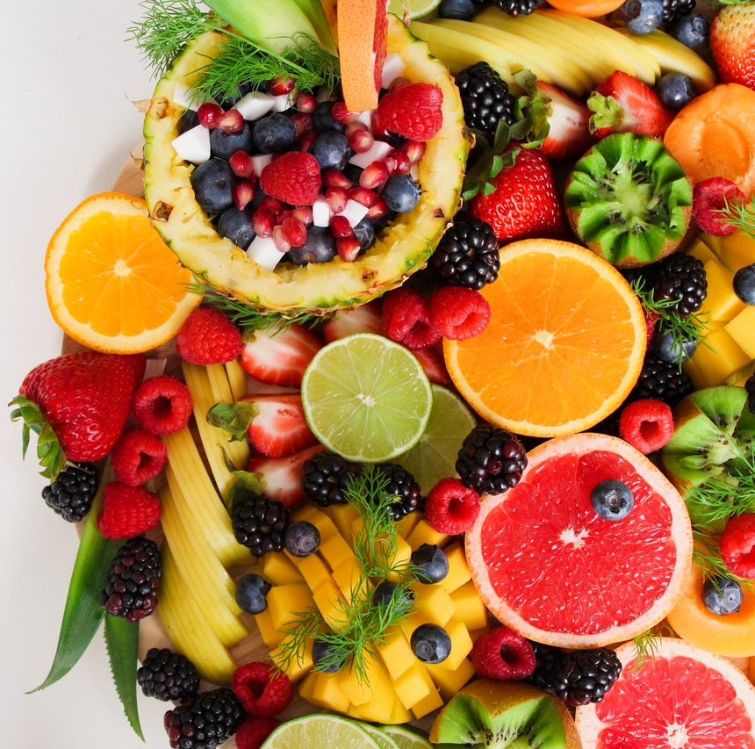
Диалог с семьей
Газета основана: сентябрь
2007 года
№ 3
2021 – 2022 уч. год
Издание:
Муниципальное казенное дошкольное образовательное учреждение детский
сад № 3, Узловский р-н, п. Дубовка, ул. Пионерская, д. 24А, т-н: 7-14-57
Тема номера:
‘’В здоровой семье-здоровый ребенок’’
▸Содержание номера:
▸1. В здоровой семье –здоровый ребенок
▸2.Пословицы о здоровом образе жизни.
▸3. 12 правил активного долголетия.
▸4. Умная страничка
▸5. Говорят дети
▸6. Из жизни нашего ДОУ
Редакционная коллегия
Воспитатель: Тараканова
Мария Викторовна
Экспертный совет:
Буцяк Нина Николаевна,
заведующий ДОУ,
Седова Екатерина Сергеевна,
зам. заведующего по ВиМР

Slide 2
ЗОЖ
‘’Диалог с семьей №1’’
Семья – это опора, крепость, начало всех начал. Это – первый коллектив ребёнка, естественная среда, где закладываются основы будущей личности и здоровья ребенка. В дошкольном детстве закладывается фундамент здоровья ребенка, происходит интенсивный рост и развитие, формируются основные движения, осанка, а также необходимые навыки и привычки, приобретаются базовые физические качества, вырабатываются черты характера, без которых невозможен здоровый образ жизни.
Длительное пребывание в неблагоприятных условиях вызывает перенапряжение адаптационных возможностей организма и приводит к истощению иммунной системы. Возникают хронические заболевания бронхолегочной системы, ЛОР-органов и другие болезни.
Рост количества заболеваний связан не только с социально-экологической обстановкой, но и самим образом жизни семьи ребенка, во многом зависящим от семейных традиций и характера двигательного режима. При недостаточной двигательной активности ребенка (гиподинамии) неизбежно происходит ухудшение развития двигательной функции и снижение физической работоспособности ребенка.

Slide 3
ЗОЖ
‘’Диалог с семьей №1’’
Сегодня важно нам, взрослым, формировать и поддерживать интерес к оздоровлению, как самих себя, так и своих детей. Родители являются первыми педагогами. Они обязаны заложить основы физического, нравственного и интеллектуального развития личности ребенка в младенческом возрасте.
К сожалению, в силу развитого культурного уровня нашего общества, здоровье ещё не стоит на первом месте среди потребностей человека. Поэтому многие родители не могут служить для ребенка положительным примером здорового образа жизни, так как часто злоупотребляют курением и алкоголем, предпочитают многочасовые просмотры телепередач и видеофильмов, закаливанию, занятиям физкультурой, прогулки на свежем воздухе. Зачастую родители плохо представляют, как же необходимо приобщать ребенка к здоровому образу жизни.
Что же могут сделать родители для приобщения детей к здоровому образу жизни? (высказывания родителей).

Slide 4
ЗОЖ
‘’Диалог с семьей №1’’
Необходимо активно использовать целебные природные факторы окружающей среды: чистую воду, ультрафиолетовые лучи солнечного света, чистый воздух, фитонцидные свойства растений, так как естественные силы природы представляют собой привычные компоненты окружающей среды и необходимы для жизнедеятельности организма.
Ребенку необходим спокойный, доброжелательный психологический климат в семье.
Перебранки в присутствии ребенка в одних случаях способствуют возникновению у него невроза, а в других усугубляют уже имеющиеся нарушения нервной системы. Все это существенно снижает защитные возможности детского организма.

Slide 5
ЗОЖ
‘’Диалог с семьей №1’’
Учитывая это, мы всегда должны стараться быть в хорошем настроении. Вспомните, стоит нам улыбнуться – сразу становится легче, нахмуриться – подкрадывается грусть. Нахмурились – начал выделяться адреналин, способствующий грустному, тревожному настроению, улыбнулись – помогли другому гормону – эндорфину, обеспечивающему уверенное и бодрое настроение. Ведь один и тот же факт в одном случае способен быть незаметным для нас, а в другом – вызовет гнев, испортит настроение. А ведь наше раздражение механически переходит и на ребенка.
Эмоциональная устойчивость и связанное с ней поведение воспитываются. Здесь важно умение правильно и рационально относиться к тому, что видится, воспринимается, слышится.
Так давайте же больше улыбаться и дарить радость друг другу.
Мы должны не только охранять детский организм от вредных влияний, но и создавать условия, которые способствуют повышению защитных сил организма ребенка, его работоспособности.
И важным здесь является режим дня.

Slide 6
ЗОЖ
‘’Диалог с семьей №1’’
Правильно организованный режим дня – это режим дня, оптимально сочетающий период бодрствования и сна детей в течение суток, удовлетворяющий их потребности в пище, в деятельности, отдыхе, двигательной активности и др. Кроме этого режим дисциплинирует детей, способствует формированию многих полезных навыков, приучает их к определенному ритму.
Прогулка является одним из существенных компонентов режима. Это наиболее эффективный вид отдыха, хорошо восстанавливает сниженные в процессе деятельности функциональные ресурсы организма, и в первую очередь – работоспособность. Пребывание на воздухе способствует повышению сопротивляемости организма и закаляет его. После активной прогулки у ребенка всегда нормализуется аппетит и сон. Прогулка должна проводиться в любую погоду, за исключением особо неблагоприятных условий. При этом одежда и обувь должны соответствовать погоде и всем гигиеническим требованиям. Во время прогулки нельзя допускать, чтобы дети длительное время находились в однообразной позе, поэтому необходимо изменять их вид деятельности и место игры. Хорошо сочетать прогулки со спортивными и подвижными играми. Дети должны гулять не менее 2 раз в день по 2 часа, летом – неограниченно

Slide 7
ЗОЖ
‘’Диалог с семьей №1’’
Полноценное питание – включение в рацион продуктов, богатых витаминами А, В, С и Д, минеральными солями (кальцием, фосфором, железом, магнием, медью), а также белком.
Слово «витамин» происходит от латинского вита – жизнь. Витамины участвуют в обмене веществ и регулируют отдельные биохимические и физиологические процессы. Недостаток витаминов в пище или изменение процессов их усвоения приводит к нарушению обмена веществ и в конечном счете к развитию гипо- и авитаминозов. Чтобы достичь определенного уровня насыщенности витаминами, необходимо применять препараты, включающие комплексы витаминов в оптимальных соотношениях, особенно в зимне-весенний период. Кстати, использование поливитаминов по 1 – 2 драже в день в обычных дозировках в период эпидемии гриппа и гриппоподобных заболеваний снижает заболеваемость детей не менее чем в 2 раза.
Все блюда для детей желательно готовить из натуральных продуктов, нерафинированных, без добавок и специй и консервантов. Чаще включать в рацион детей творог, гречневую и овсяную каши.
Немаловажное значение имеет режим питания, то есть соблюдение определенных интервалов между приемами пищи.
У детей важно формировать интерес к оздоровлению собственного организма. Чем раньше ребенок получит представление о строении тела человека, узнает о важности закаливания, движения, правильного питания, сна, тем раньше он будет приобщен к здоровому образу жизни. Если же ребенок насильно принуждают заниматься физкультурой, а также соблюдать правила гигиены, то ребенок быстро теряет интерес к этому.

Slide 8
ЗОЖ
‘’Диалог с семьей №1’’
Игра – ведущая деятельность в дошкольном возрасте. Чем лучше ребенок играет в сюжетно-ролевые игры, тем успешнее он будет заниматься в школе. Пока психика у ребенка развивается, он должен играть. Без игры у детей формируется чувство страха, вялость и пассивность. Игра – ведущая человеческая потребность.
Недаром сейчас по телевидению передают много игровых программ для взрослых, которые не наигрались в детстве.
Удар по здоровью ребенка наносят вредные наклонности родителей. Не секрет, что дети курящих отцов и матерей болеют бронхолегочными заболеваниями чаще, чем дети не курящих.
Тяжелые последствия для здоровья ребенка имеют травмы и несчастные случаи, поэтому детей ни в коем случае нельзя оставлять одних, без присмотра. Дети очень любознательны и во всем стараются подражать нам, взрослым. Они могут включать электронагревательные приборы, любят играть с мелкими предметами. Помните, здоровье ребенка в ваших руках!
Здоровье ребенка превыше всего,
Богатство земли не заменит его.
Здоровье не купишь, никто не продаст,
Его берегите, как сердце, как глаз.

Slide 9
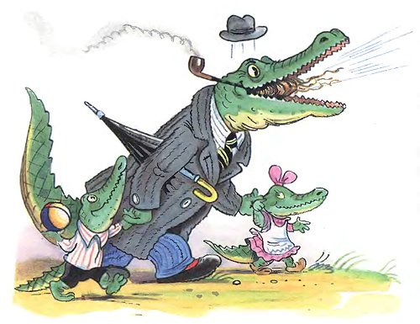
‘’Диалог с семьей №3’’
Использование игровых ситуаций в формировании понятий
о здоровом образе жизни.
- Здоровье - это счастье! Это когда ты весел и все у тебя получается. Здоровье нужно всем - и
детям, и взрослым, и даже животным. В формировании понятий о здоровом образе жизни.
- Что нужно делать, чтобы быть здоровым? Нужно хотеть и уметь заботиться о здоровье. Если
не следить за своим здоровьем, можно его потерять.
Понятие о здоровом образе жизни включает в себя много аспектов.
Это, во-первых, соблюдение режима дня. В детском саду режим соблюдается, а вот дома не
всегда.
Во-вторых, это культурно-гигиенические навыки.
Дети должны уметь правильно умываться. Для чего это надо делать? Чтобы быть чистым,
хорошо выглядеть, чтобы было приятно, и кожа была здоровой, чтобы быть закаленным,
чтобы смыть микробы.
Для закрепления навыков использовать художественное слово.
Например, отрывки из сказки Чуковского "Мойдодыр" и т.п.
Мойся мыло! Не ленись!
Не выскальзывай, не злись!
Ты зачем опять упало?
Буду мыть тебя сначала!
О микробах:
Они очень маленькие и живые (рисунок).
Они попадают в организм и вызывают болезни. Они живут на грязных руках.
Они боятся мыла.
Микроб - ужасно вредное животное,
Коварное и главное щекотное.
Такое вот животное в живот
Залезет - и спокойно там живет.
Залезет шалопай, и где захочется
Гуляет по больному и щекочется.

Slide 10
‘’Диалог с семьей №1’’
Здоровый образ жизни (ЗОЖ) — образ жизни отдельного человека с целью профилактики
болезней и укрепления здоровья. ЗОЖ - это концепция жизнедеятельности человека,
направленная на улучшение и сохранение здоровья с помощью соответствующего питания,
физической подготовки, морального настроя и отказа от вредных привычек.
Здоровый образ жизни является предпосылкой для развития разных сторон
жизнедеятельности человека, достижения им активного долголетия и полноценного
выполнения социальных функций.
Актуальность здорового образа жизни вызвана возрастанием и изменением характера
нагрузок на организм человека в связи с усложнением общественной жизни, увеличением
рисков техногенного, экологического, психологического, политического и военного
характера, провоцирующих негативные сдвиги в состоянии здоровья.
Элементы ЗОЖ
Здоровый образ жизни — это активное участие в трудовой, общественной, семейнобытовой, досуговой формах жизнедеятельности человека.
В узко биологическом смысле речь идет о физиологических адаптационных возможностях
человека к воздействиям внешней среды и изменениям состояний внутренней среды. Авторы,
пишущие на эту тему, включают в ЗОЖ разные составляющие, но большинство из них
считают базовыми:
воспитание с раннего детства здоровых привычек и навыков;
окружающая среда: безопасная и благоприятная для обитания, знания о влиянии
окружающих предметов на здоровье;
отказ от вредных привычек: самоотравления легальными наркотиками (алкоядом,
табакоядом) и нелегальными;
питание: умеренное, соответствующее физиологическим особенностям конкретного
человека, информированность о качестве употребляемых продуктов;
движения: физически активная жизнь, включая специальные физические упражнения
(например, гимнастика), с учётом возрастных и физиологических особенностей;
гигиена организма: соблюдение правил личной и общественной гигиены, владение
навыками первой помощи; закаливание;
На физиологическое состояние человека большое влияние оказывает его психоэмоциональное
состояние, которое зависит, в свою очередь, от его умственных установок

Slide 11
ЗОЖ
‘’Диалог с семьей №1’’

Slide 12
‘’Диалог с семьей №1’’

Slide 13
‘’Диалог с семьей №1’’

Slide 14
‘’Диалог с семьей №1’’

Slide 15
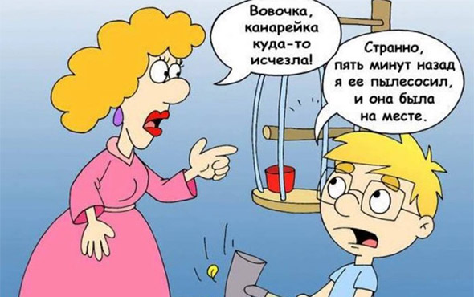
‘’Диалог с семьей №1’’
Говорят дети

Slide 16
‘’Диалог с семьей №1’’

Slide 17
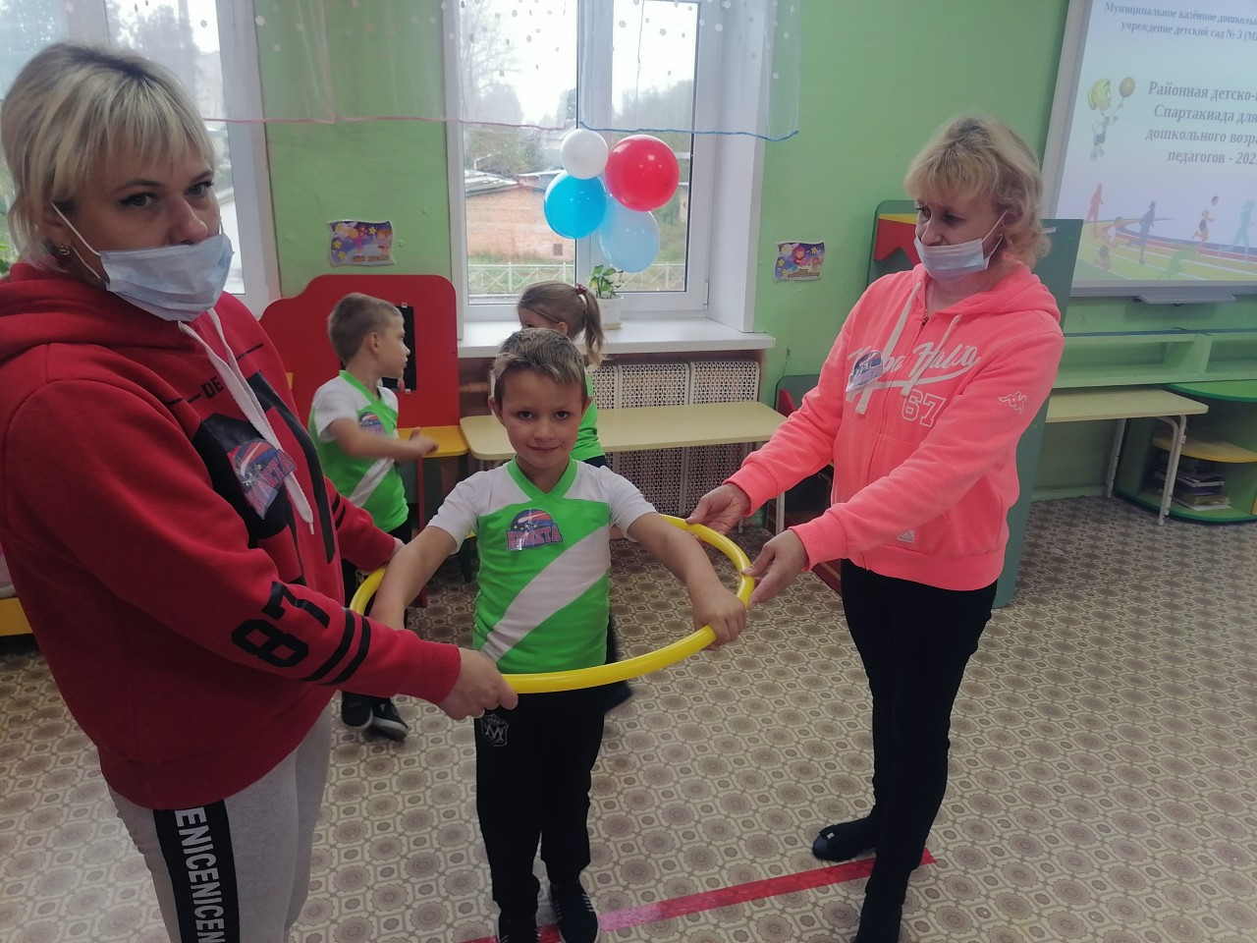
‘’Диалог с семьей №1’’
Из жизни ДОУ
Спартакиада детей дошкольного возраста -2021
21 сентября 2021 года в соответствии с Муниципальной программой «Узловая- город дружественный детям» стартовала традиционная Спартакиада детей дошкольного возраста. В этом году она проводится в необычном формате. В рамках проведения антиковидных мероприятий дети соревнуются в спортивном зале каждой образовательной организации. Отличительной особенностью этого года является то, что команда состоит из детей и педагогов. Фиксируют показатели независимые эксперты, экспертом в нашем детском саду была Антипова Екатерина Николаевна, инструктор по физической культуре.

Slide 18
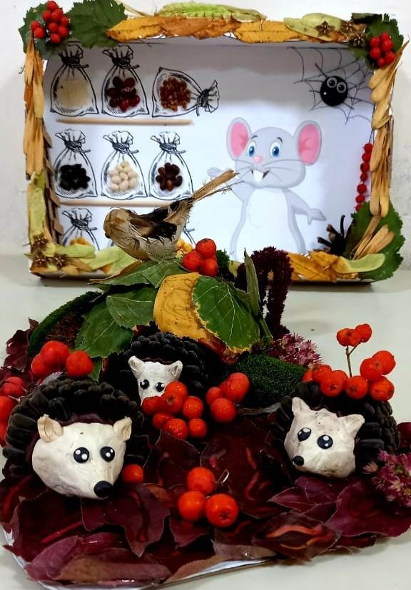
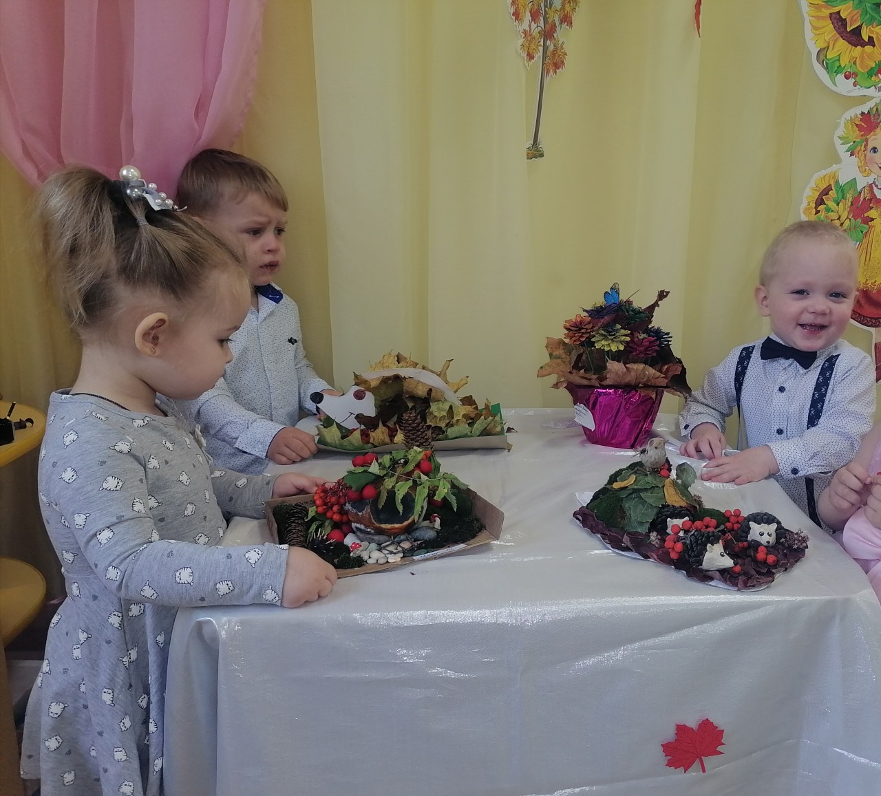
‘’Диалог с семьей №1’’
Из жизни ДОУ
«Дары осени»
В нашем детском саду уже несколько лет организуются выставки семейного творчества. Дети с радостью откликаются на объявление сделать поделки. И по утрам можно заметить, как ребята гордо шествуют к саду, держа красивое панно или картину, сделанные из природного материала.

Slide 19
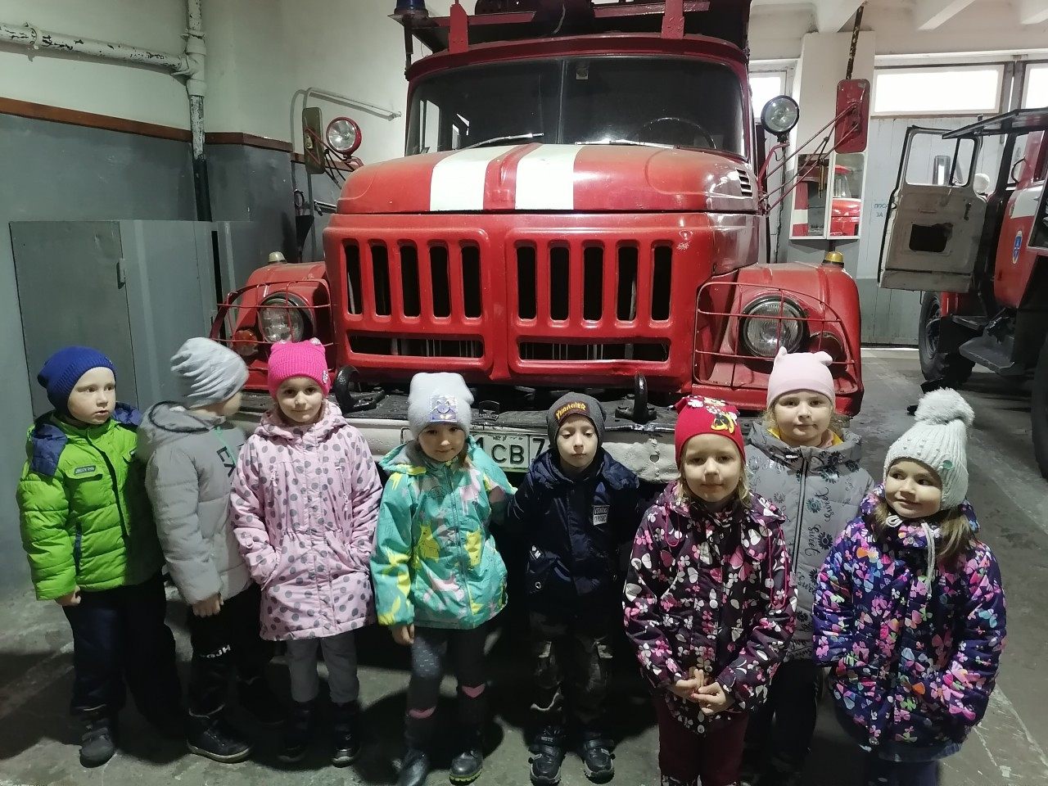
‘’Диалог с семьей №1’’
Из жизни ДОУ
Всероссийский открытый урок ОБЖ
4 октября 2021 года на базе пожарно-спасательной части № 67 – Дубовка, прошел Всероссийский открытый урок «Основы безопасности жизнедеятельности», приуроченный ко Дню гражданской обороны Российской Федерации. Воспитанникам нашего детского сада продемонстрировали пожарную и технику, специализированное оборудование, аварийно-спасательный инструмент, а также спасательное и защитное снаряжение.

Slide 20
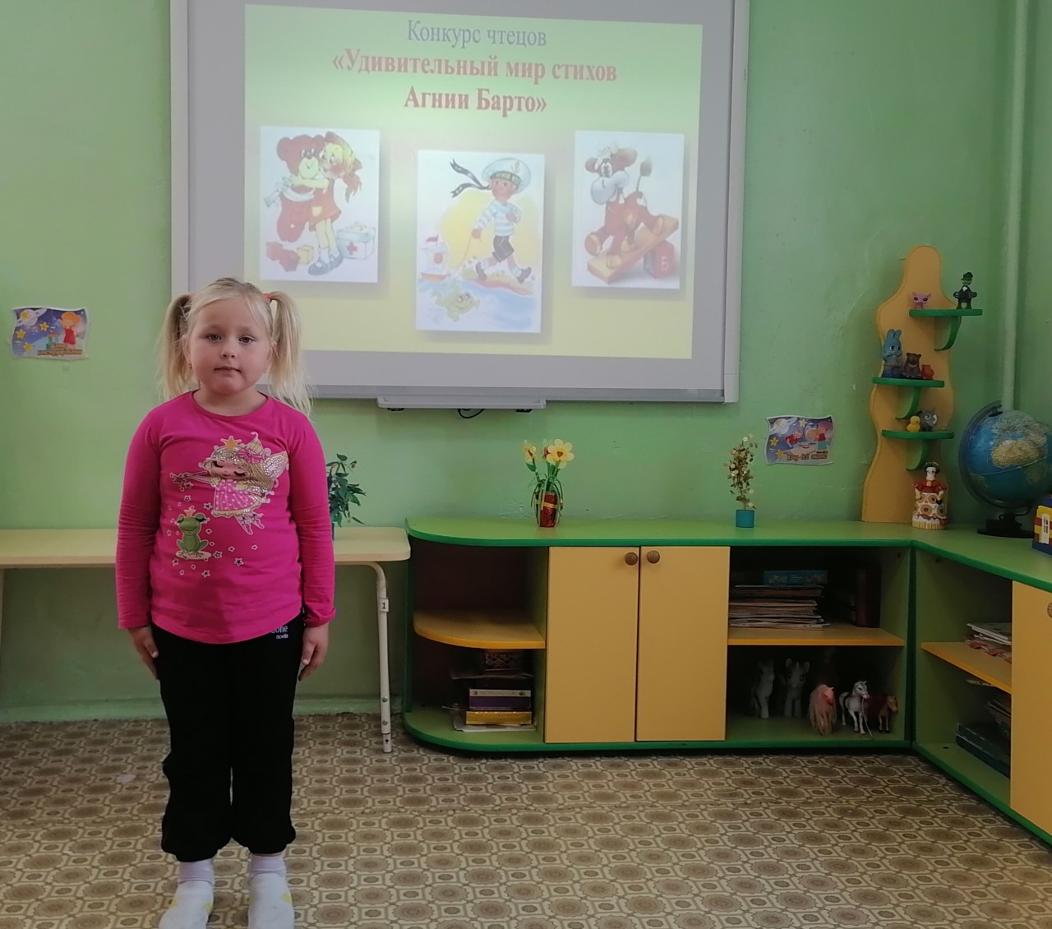
‘’Диалог с семьей №1’’
Из жизни ДОУ
Болдинская осень – 2021 в ДОУ
Традиционно в прекрасную осеннюю пору, в детском саду проходит первый отборочный этап районного фестиваля творчества педагогов и их воспитанников — детей дошкольного возраста "Болдинская осень -2021" Воспитатели, подготовившие конкурсантов, старательно разучивали стихи, велась работа с детьми над выразительностью и эмоциональностью их исполнения. В этом году в литературном фестивале ДОУ приняли участие 8 воспитанников.

Slide 21
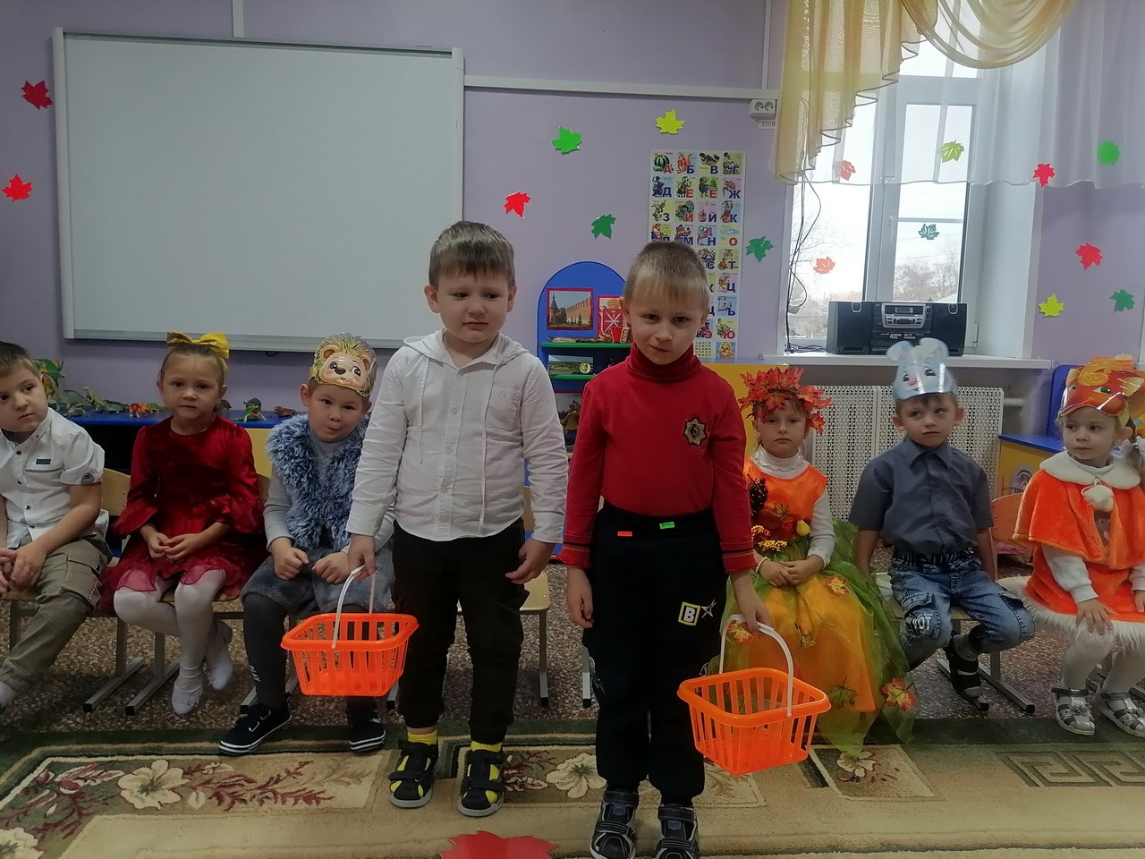
‘’Диалог с семьей №1’’
Из жизни ДОУ
Здравствуй, Осень, золотая!
«Золотая осень» — это такая разная и такая прекрасная пора. Осенние пейзажи завораживают. Каждому хочется любоваться радужно светящимся лесом, шуршать листьями, опадающими прямо под ноги, собирать их в букеты, вдыхать свежесть осеннего воздуха.

Slide 22
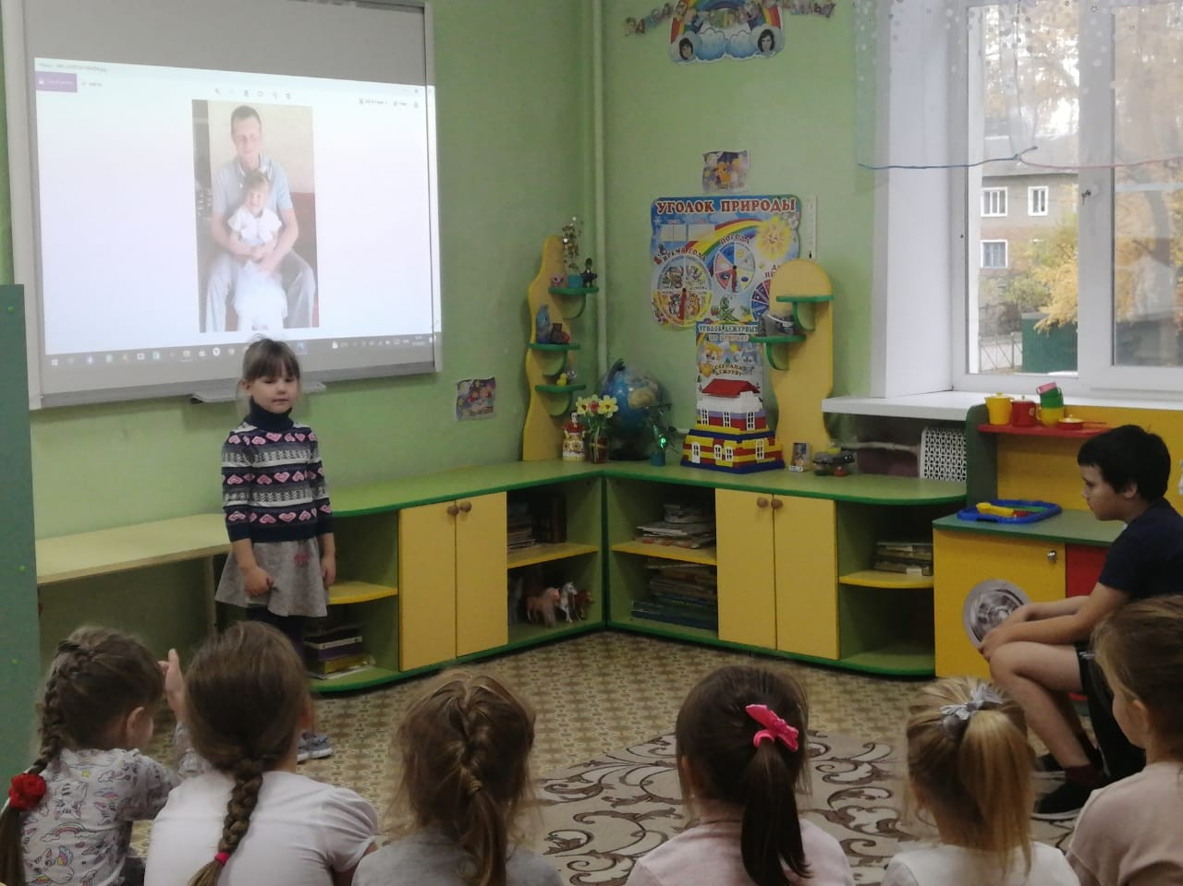
‘’Диалог с семьей №1’’
Из жизни ДОУ
Любимый папа!
Поздравляю тебя сегодня с Днём отца!
Здоровья я тебе желаю,
И чтоб ты весел был всегда!
Папа – надёжный оплот семьи и её благополучия. Для маленького ребёнка нет никого ближе его родителей. Эти люди сопровождают его по жизни, учат всему, поддерживают и защищают. Только с хорошим отцом может быть настоящая семья, служащая всем домочадцам надёжной крепостью от всех невзгод.

